Slide 1
Poruchy výživy, obezita, hladovění, malnutrice, katabolické stavy, mentální anorexie a bulimie, nádorová anorexie/kachexie (seminář) – praktická demonstrace hodnocení stavu výživy.

Slide 2
Slovník pojmů
hladovění (fasting, stravation)
– vědomé nebo nucené potlačení až zcela zastavení přívodu potravy u jinak zdravého člověka resp. bez závažného celk. onemocnění
podvýživa (hyponutrice)
– důsledek nižšího přívodu zejm. makronutrient
– BMI < 18 (tuk <10% u mužů, <15% u žen)
malnutrice
– důsledek dlouhodobého deficientního přívodu makro- a mikronutrientů s výraznými orgánovými změnami (často ireverzibilními)
– vede k inanici/emaciaci
anorexie
– nechuť k jídlu, ztráta apetitu
kachexie
– ztráta hmotnosti (tuková a svalová tkáň) a chuti k jídlu u člověka, který se aktivně nesnaží redukovat
hmotnost
– vede k inanici/emaciaci
karence (deficit)
– selektivní nedostatek určité živiny či látky v potravě poškozující zdraví

Slide 3
Hladovění – katabolismus
energetická rezerva (tuk) u štíhlého člověka na cca 2–3 měsíce
biochemická charakteristika prostého hladovění
  glukagon (+ pokles sekrece inzulínu)
  vyčerpání zásob jaterního glykogenu za 12-24 hod
  vzestup koncentrace adrenalinu, glukagonu, glukokortikoidů – zvýšená glukoneogeneze
  zvýšená lipolýza se zvýšenou ketogenezí (metabolická acidóza)
  bílkoviny se relativně šetří, pokud je normální fyzická aktivita

Slide 4
Prosté hladovění
nedostatek výživy
vyčerpávají se tukové zásoby, přitom se ale v maximální možné míře šetří bílkoviny
na rozdíl od stresového hladovění se nevyvíjí hyperkatabolismus
1. fáze (krátkodobé – do 72 hodin)
  zvýšení odbourávání glykogenu
  stimulace lipolýzy
  orgány, které nejsou závislé na dodávce glukózy, přednostně oxidují ketolátky a vMK
  funkce mozku a erytrocytů (potřeba glc) je po spotřebování glykogenu udržována glukoneogenezí
2. fáze (dlouhodobé – více než 72 hodin)
  stoupá katabolismus bílkovin, aby byl zajištěn substrát pro glukoneogenezi (ale bílkoviny se obecně šetří)
  stupňuje se lipolýza → nadprodukce ketolátek a objevuje se ketonurie
  orgány závislé na glukóze začínají využívat ketolátky
  katabolismus bílkovin postupně klesá
  snížená sekrece inzulinu, snižuje se i produkce hormonů štítné žlázy
následky ztrát aktivní tělesné hmoty: respirační systém, GIT, hojení, imunita, atd.

Slide 5
Stresové hladovění
podvýživa společně s onemocněním (infekce, malignita, rozsáhlá zranění, sepse…)
stresová či zánětlivá odpověď → katabolismus, rychlá progrese
zvýšení glukoneogeneze (zdroj AMK), rozvoj inzulínové rezistence → může vést i k hyperglykemii
výrazný pokles ALB → pokles onkotického tlaku → rozvoj otoků, ascites
šetří se lipidy, včetně podkožního tuku
→ otoky a zachování tukové tkáně → nut stav může být podhodnocen
negativní dusíková bilance
výsledkem stresového hladovění je kwashiorkor – těžká deplece proteinů

Slide 6
Malnutrice
malnutrice má obvykle 2 složky
  protein energetická malnutrice (PEM)
  deficit mikronutrientů (zejm. vitamin A, železo, jod aj.)
často se rozlišují 2 formy
  marasmus
  kwashiorkor
celosvětově cca 850 mil. osob – zejm. jižní Asie a subsaharská Afrika
porucha normálního růstu u dětí
  podváha (underweight) = <2SD pro daný věk
  zaostávání růstu (stunting) = <2SD pro daný věk → často důsledek chronické malnutrice
  nízká váha pro danou výšku (wasting) → často důsledek akutní malnutrice
pokles hmotnosti u dospělých – ztráta váhy o 40 % vede ke smrti

Slide 7
Malnutrice
negativní změny v činnosti orgánů
  zejm. tuková degenerace srdce a jater
  srdeční selhání
  sklon k dehydrataci, hypoglykemii, hypotermii
  letargie
  atrofie sliznic = sekundární malabsorpce
mechanizmus
  závažná kombinované porucha sacharidového a lipidového metabolismu
  deficit sacharidů neumožňuje ani normálně metabolizovat tuky

Slide 8
Marasmus
marasmus – závažný “wasting” v důsledku PEM s relativně vyváženým nedostatkem základních živin
symptomy:
  vzhled typu “kost a kůže”
  trojuhelníhovitý obličej
  amenorrhea u dívek
  extendované břicho (svalová hypotonie)
  analní či rektální prolaps (ztráta perianálního tuku)

Slide 9
Kwashiorkor
závažný “wasting” a otoky důsledku PEM a přidružených infekcí nebo extrémně závažným nedostatkem bílkovin v potravě
z Ga jazyka (Ghana): “choroba, kterou dostane dítě po odstavení kvůli narození jiného dítěte nebo těhotenství matky”
symptomy
  otoky (+ hypoalbuminemie)
  hepatomegalie a steatóza jater
  poruchy kůže a vlasů (hypopigmentace)
  anemie
  imunosuprese

Slide 10
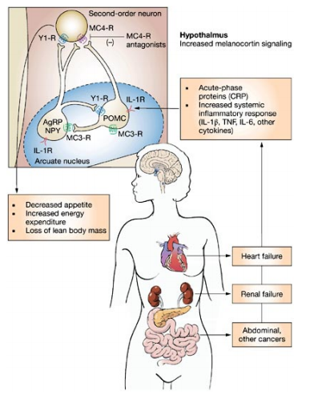
Nádorová kachexie
ztráta hmotnosti (tuková i svalová tkáň) a chuti k jídlu u člověka,
který se aktivně nesnaží redukovat hmotnost
etiologie
  nádory (cancer cachexia)
  těžká nenádorová onemocnění (např. sepse, uremie, HIV infekce)
prognóza a mortalita
  horší odpověď na léčbu a její tolerance
  na kachexii umírá cca 20% nemocných s nádory

Slide 11
Nádorová kachexie – patofyziologie
závažnost nekoreluje s velikostí a typem tumoru (i když nejzávažnější bývá u nádorů GIT, plic a prostaty)
1) anorexie
  dysregulace center regulace příjmu potravu v n. arcuatus (POMC/CART >>>> NPY) cytokiny (TNFα, IL-1β, IL-6) zvyšují serotoninergní aktivaci POMC/CART (tryptofan!)
2) aktivace imunitního systému – vyšší spotřeba energie
3) zvýšený klidový metabolismus (resting energy expenditure)
  up-regulace uncoupling proteinů (UCP-3 ve svalu cca 5x vyšší než u zdravých)
  konsumpce ATP v Coriho cyklu (většina solidních tumorů kryjí své energ. požadavky anaerobní glykolýzou, produkce laktátu vyžaduje konverzi v játrech za spotřeby ATP)
4) “wasting” tkání – tuková tkáň (zejm. viscerální) a svalová
  snížená proteosyntéza a zvýšená proteolýza
  zvýšená lipolýza (↑ exprese HSL → ↑ plasma glycerol a rovněž pokles exprese LPL)
  porucha transkripčních faktorů adipocytů (PPARγ, SREBP1c)
  porucha transportu glukózy

Slide 12
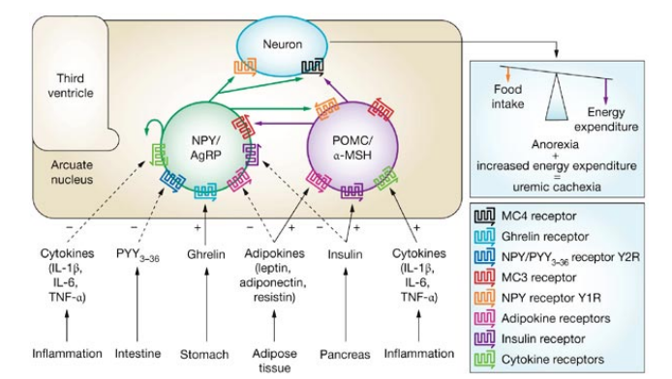
Signalizace v nc. ARC

Slide 13
Nádorová kachexie
dodatečně v průběhu onemocnění k poklesu váhy přispívá:
  efekt léčby
    centrálně emetický efekt chemoterapie a radioterapie
  interference nádoru s příjmem potravy (malabsorpce)
    infiltrace sliznic GIT
    komprese vývodu trávících žláz
    metastázy v játrech
    stenóza kardie
    resekční výkony na GIT (např. kolektomie s násl. stomií)
    předčasné dosažení sytosti při gastroparéze
    změna chuťových preferencí
terapie (↓ cytokinů) - profagika/anti- anorektika
  progestageny (megestrol, medroxy- progesterone acetát)
  kanabinoidy (dronabinol)
  steroidy (dexamethason)
  anaboliské steroidy (fluoxymestron)

Slide 14
Poruchy příjmu potravy
poruchy typického charakteru příjmu potravy ve vazbě na cyklickou stimulaci pocity apetitu a sytosti nebo snaha o nadměrnou kontrolu hmotnosti, které vedou k závažným poruchám fyzického a psychického zdraví a sociální integrace
často ve spojení s jinými psychiatrickými onemocněními (obsesivně- kompulzivní poruchy, deprese, anxiózní porucha)
Klasifikace
  anorexia nervosa (AN)
  bulimia nervosa (BN)
  záchvatovité přejídání (binge-eating disorder, BED)
  další nespecifikované poruchy
Etiologie
  genetika
  psychologické faktory
  sociální faktory

Slide 15
Poruchy příjmu potravy
patofyziologie (není jasná)
  zdá se, že hladověním nebo naopak přejídáním se aktivují “rewarding” dráhy mozku jako snaha o kompenzaci úzkosti a deprese
  jiné hypotézy (evoluční) viz dále AN
typický nástup v pubertě, adolescenci a časné dospělosti

Slide 16
Mentální anorexie
chronické onemocnění charakterizované
  odmítáním udržet váhu alespoň 85% očekávané hodnoty při dané výšce
  intenzivním strachem z růstu hmotnosti i přes zjevnou podvýživu
  porušenou percepcí vlastního těla (dysmorfie)
  amenorrhea alespoň po 3 po sobě jsoucí cykly
  cílevědomým snižováním vlastní tělesné hmotnosti
  omezováním příjmu potravin (restriktivní typ)
  využíváním excesivního fyzického výdeje energie nebo laxativ (očišťovací typ)
prevalence
  cca 3% populace v rozvinutých zemích (poměr mužů a žen 1:20) typicky střední a vyšší ekonom. třídy, max. bělošská populace
etiologie
  genetika (neurotransmitery, leptin, orexiny, …)
  psychické faktory
  faktory sociální – móda, povolání, reklama, reakce okolí, …

Slide 17
Mentální anorexie - patofyziologie
systémy neurotransmiterů [dopaminergní (DO), serotoninergní (5-HT), noradrenergní (NA)]
poruchu udržuje “reward” rekce na hladovění CRF (hypotalamus) → DO (limbický systém) a NA (locus coeruleus)
zpočátku omezování potravy, menší porce, často přechod k vegetariánství
rozvoj rituálů spojených s jídlem, sebetrestání
mystifikace okolí (výmluvy, volné oděvy, závaží při kontrole hmotnosti, vyhýbání se soc. událostem spojených s jídlem)
nadměrná aktivita (pohyb, “fidgeting”, výkonostní sport)
Důsledky
  sekundární malnutrice
  útlum funkce pohlavních orgánů (amenorhea)
  mírná hypothyreóza, anemie, leukopenie, trombocytopenie
  zpomalované vyprazdňování žaludku, dilatace tenkého střeva, zácpa

Slide 18
Mentální anorexie – psychiatrické a evoluční aspekty
ze všech psychiatrických nemocí má nejvyšší mortalitu
spojena s nekompletním rozvojem osobní identity, perfekcionismem, dysmorfií, obsedantními rysy, depresivitou
záhady u MA:
  snaha o redukci hmotnosti je dnes naprosto běžná a rozšířená, ale jen u velmi málo lidí se rozvine AN
  jak je možní snést po tak dlouhou dobu velmi naléhavý pocit hladu (ten je u pacientů prokazatelně pociťován) – motivace??? (→ hladovění jako projev/demonstrace rigidity, obsese, motivace)
  většina nemocných nemá suicidální tendence, přesto pokračují v redukci hmotnosti i přes zjevné příznaky závažného poškození zdraví a známé riziko úmrtí

Slide 19
Evolučně nejasná:
porucha zákl. instinktu – jíst, přežít a reprodukovat se
hypotéza A “dietní restrikce jako snah vyhnout se vyloučení”
  člověk jako společenský tvor má potřebu patřit ke skupině (protekce skupinou byla předpokladem přežití), v rámci ní pak zaujmout hierarchicky odpovídající místo (k tomuto účelu se u člověka vyvinulo velmi komplexní chování – např. vyjednávání, mystifikace, intriky, …)
  potřeba socializace kromě protekce na druhou stranu vede ke kompetici, která je individuálně rozdílně vnímána (“fight-or-flight”)
    jedním ze způsobů řešení je vyslat jasný signál o porážce (“flight”, tedy že konkrétní osoba není hrozbou pro druhé) » teorie sociální kompetice jako důvodu deprese
  fyzický zjev, zdraví a reprodukční fitness jsou velmi sledované parametry, takzže jejich potlačení je signálem nekompetice
  hladovění bývalo běžné, u zvířat vč. člověka se vyvinuly výhodné adaptivní odpovědi
    hibernace
    pokles aktivity (“počkat na lepší časy”)
    zvýšená aktivita (“odejít jinam”) - může být pro část lidí natolik uspokojující, že vede k upevnění poruchy (viz exp. model AN), schopnost tolerovat hlad a “vést tlupu” zvyšuje self-esteem a dokumentuje schopnost sebekontroly
hypotéza B – potlačení sexuální přitažlivosti

Slide 20
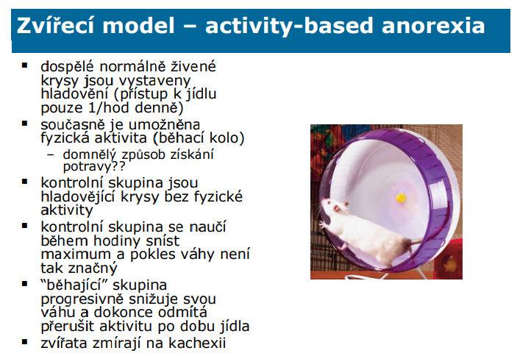

Slide 21
Mentální bulimie
Charakterizována
  episodami záchvatovitého přejídání (“binge eating”) v periodách kratších než 2 hod. ve velkých porcích minimálně 2x za týden po dobu 3 měsíců
  ztrátou kontroly nad jídlem během episod
  snahou kompenzatorně snížit následný vzestup těl. hmotnosti diuretiky, zvracením nebo zvýšenou tělesnou aktivitou
  bez výrazné podvýživy, naprosto normální či zvýšená těl. hmotnost
prevalence
  cca 4% populace v rozvinutých zemích (poměr muži 1:10 ženy)
důsledky
  zvracení - metabolická alkalóza s hypokalemií (důležité diagnosticky!)
  užívání projímadel a diuretik – hypochloremie s následnou srdeční arytmií a nefropatií
  poškození tvrdých tkání zubů → eroze skloviny kyselinou, gingivitida

